Slide 1
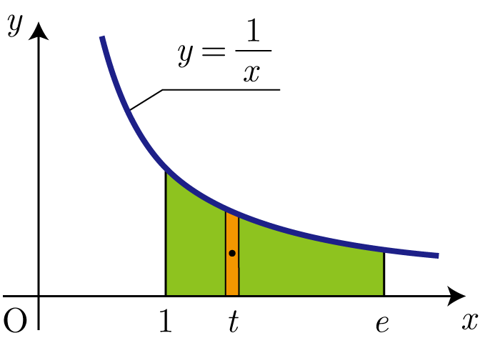
第 5 回講義 小テスト
$xy$ 平面上で，$y=1/x$, $x=1$, $x=e$, $y=0$ に囲まれる領域があるとする．ただし $e$ は自然対数の底で，$e≈2.718$である．
領域の面積を求めよ．
$x=t$ の位置に微小幅 $dt$ の微小領域を作る時，微小領域の面積・図心を求めよ．
領域の図心を求めよ．
(公式：$\int{\frac{1}{x}dx}=\log_{e}{|x|}+C$)

Slide 2
第 5 回講義 小テスト 考え方
物体上の微小部位の重心が $x={(x,y)}^{T}$，質量が $dm$ であるとき，物体の重心は $x_{G}={\int{x dm}}/{\int{dm}}$ と計算できる．
密度が均一の物体については，重心はその形状だけから決まり，これを 図心 (centroid) と呼ぶ．図心を求める場合は，質量の代わりに体積，面積，長さを用いて計算する．

Slide 3
第 5 回講義 小テスト 考え方
微小部位の作り方は場合によるが，この問題では図のように $x=t$ の位置に微小幅 $dt$ の短冊を作る．その面積を $dA$, 図心位置を ${(u, v)}^{T}$とすると，領域の面積は $A=\int{dA}$，図心の $x$ 座標は $x_{G}={\int{u}dA}/A$，図心の $y$ 座標は $y_{G}={\int{v dA}}/A$ と求まる．

Slide 4
第 5 回講義 小テスト 解答例
領域の面積を求めよ．
$$A=\int_{1}^{e}{\frac{1}{x}dx}={\left[\log_{e}{|x|}\right]}_{1}^{e}=1.$$

Slide 5
第 5 回講義 小テスト
(2) $x=t$ の位置に微小幅 $dt$ の微小領域を作る時，微小領域の面積・図心を求めよ．
$dt$ が微小のとき，微小領域は幅 $dt$，高さ $1/t$ の長方形とみなせるので，その面積は $dA = dt/t$．その図心は ${\left(u, v\right)}^{T}={\left(t, 1/{(2t)}\right)}^{T}$．

Slide 6
第 5 回講義 小テスト
(3) 領域の図心を求めよ．
$$\left(\begin{matrix}x_{G} \\ y_{G}\end{matrix}\right)=\frac{1}{A}\left(\begin{matrix}\int{u dA} \\ \int{v dA}\end{matrix}\right)=\frac{1}{A}\left(\begin{matrix}\int_{1}^{e}{t∙\frac{1}{t}dt} \\ \int_{1}^{e}{\frac{1}{2t}∙\frac{1}{t}dt}\end{matrix}\right)=\left(\begin{matrix}e−1 \\ \frac{e−1}{2e}\end{matrix}\right)≈\left(\begin{matrix}1.72 \\ 0.32\end{matrix}\right).$$

